Slide 1

연구/개발팀 Server 기초 개념
정 승 훈 차장

Slide 2
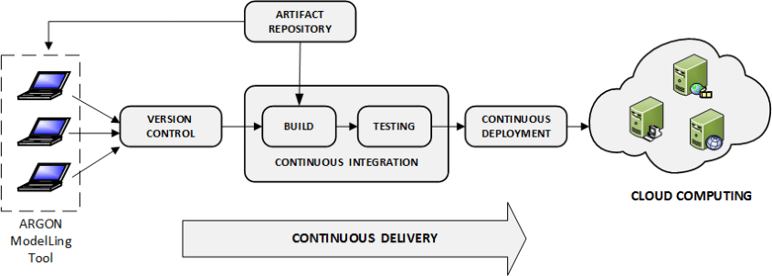
프로비저닝
Provisioning
어떤 애플리케이션을 서버에서 운영하려면 프로비저닝 과정을 거쳐야 합니다.
프로비저닝은 서버의 환경을 어떤 애플리케이션이 실행 가능한 상태로 준비하는 과정을 의미합니다.
기존에 서버 운영에 있어서 프로비저닝 작업은 가장 중요하고, 그리고 가장 어려운 작업 중 하나였습니다.
Dockerfile을 작성하고 이미지를 만드는 게 도커에서는 프로비저닝 작업이라고 할 수 있습니다.

Slide 3
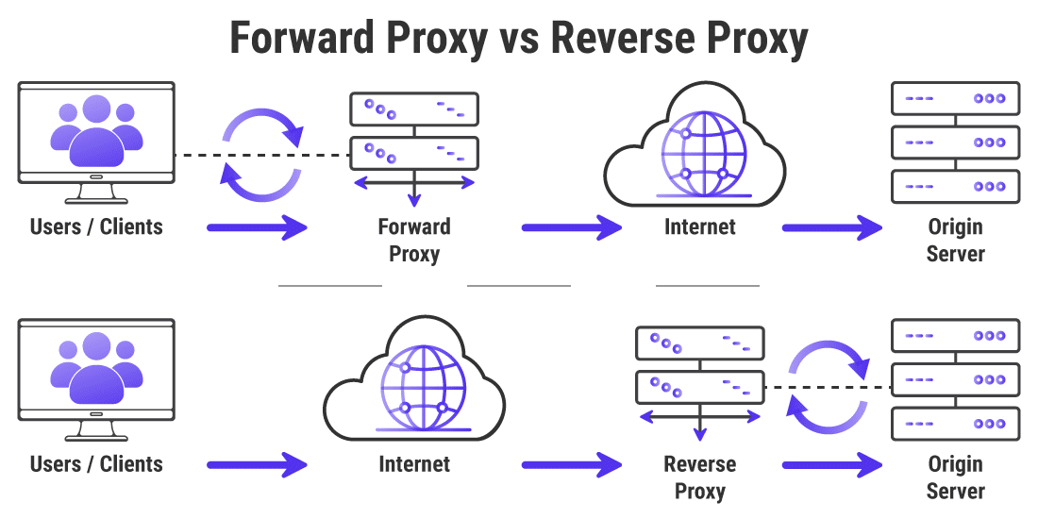
Forward Proxy vs Reverse Proxy

Slide 4
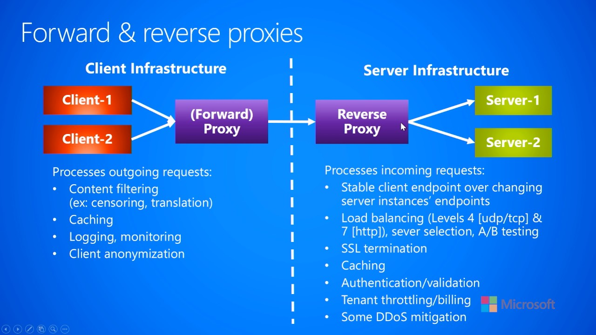
Forward Proxy vs Reverse Proxy

Slide 5
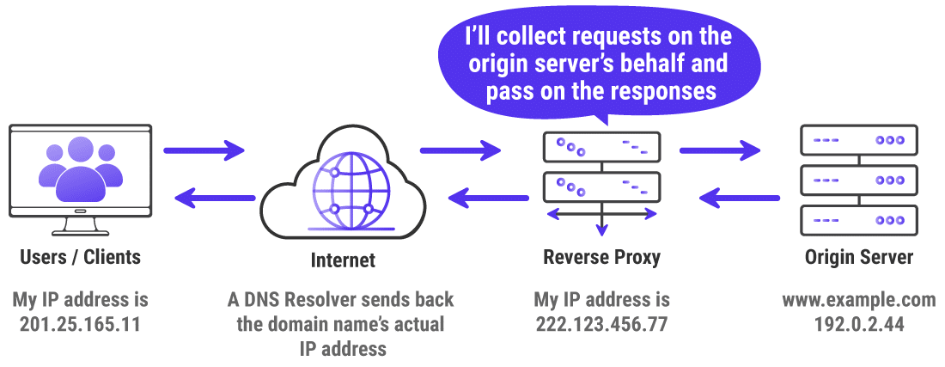
Reverse Proxy
정의
리버스 프록시는 클라이언트 요청을 대신 받아 내부 서버로 전달해주는 역할을 하는 서버를 말한다.

Slide 6
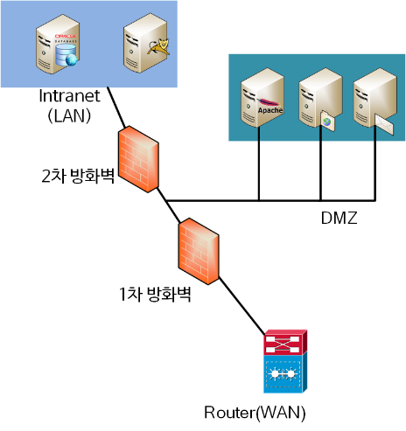
Reverse Proxy
보안 (Security)
보통 기업의 네트워크 환경은 비무장 지대(DMZ; Demilitarized Zone) 라고 하는 내부 네트워크와 외부 네트워크 사이에 위치하는 구간이 존재합니다.
DMZ 내에 외부에 서비스를 제공하는 서버(메일 서버, 웹 서버, DNS 서버)를 배치하고 네트워크는 1, 2차 방화벽으로 보호합니다.
example.com 서비스를 제공하려면 WAS 를 DMZ 에 놓고 서비스해도 되지만 이런 서비스는 보통 내부의 DBMS 서버와 연결되어 있습니다.

Slide 7
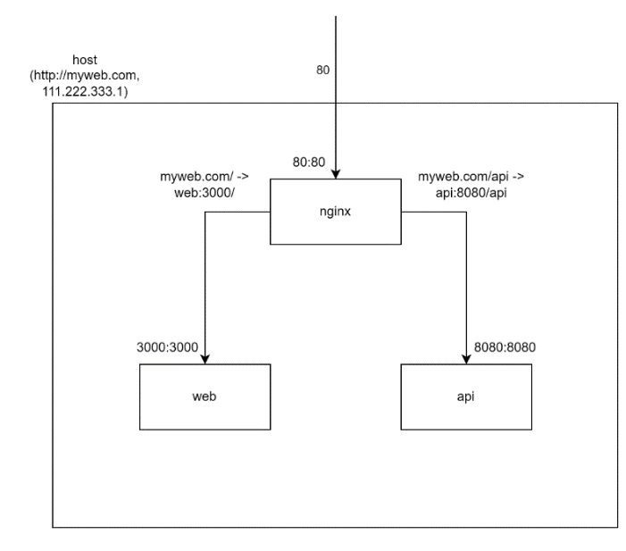

Reverse Proxy
장점
만약 WAS 가 최전방에 있으면 WAS 가 털릴 경우 DBMS 와 관련 서버까지 모두 같이 털리는 심각한 보안 문제가 발생할 수 있습니다.
이때문에 DMZ 존에 웹 서버를 두고 리버스 프록시로 설정하고 WAS 는 내부망에 위치시키게 설정합니다.
리버스 프록시로 동작하는 웹 서버만 내부 WAS 와 연결하도록 설정하므로 웹 서버가 해킹 당해도 2차 방화벽을 다시 뚫어야 하므로 더 보안에 강해질 수 있습니다.

Slide 8
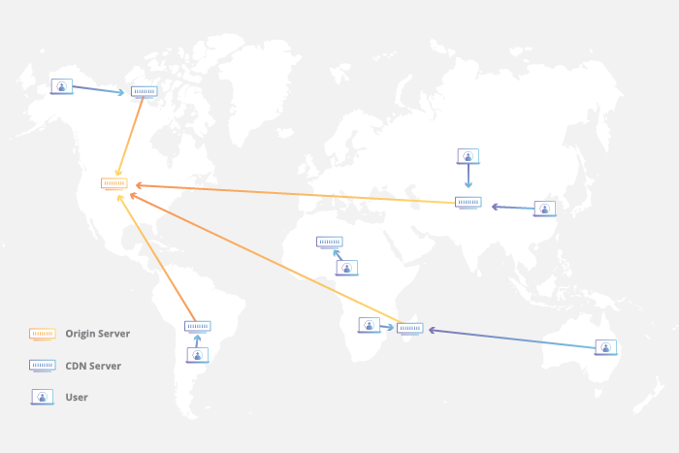
Reverse Proxy
속도(Speed) 와 안정성
reverse proxy 개념을 이해하고 구성하면 이 앞에 Cache Server 를 붙이거나 SSL 하드웨어 가속기를 연동 하는 등 아키텍처 측면에서 성능 향상을 하기가 용이해 집니다.
아주 심플하게 생각하면 cloudflare 나 akamai 같은 CDN 도 Reverse proxy 로 동작하는 캐시 서버 일 뿐이다.
CDN 을 연동한다면 DDOS 공격을 효과적으로 방어하고 서비스를 빠르고 안정적으로 제공할 수 있습니다.

Slide 9
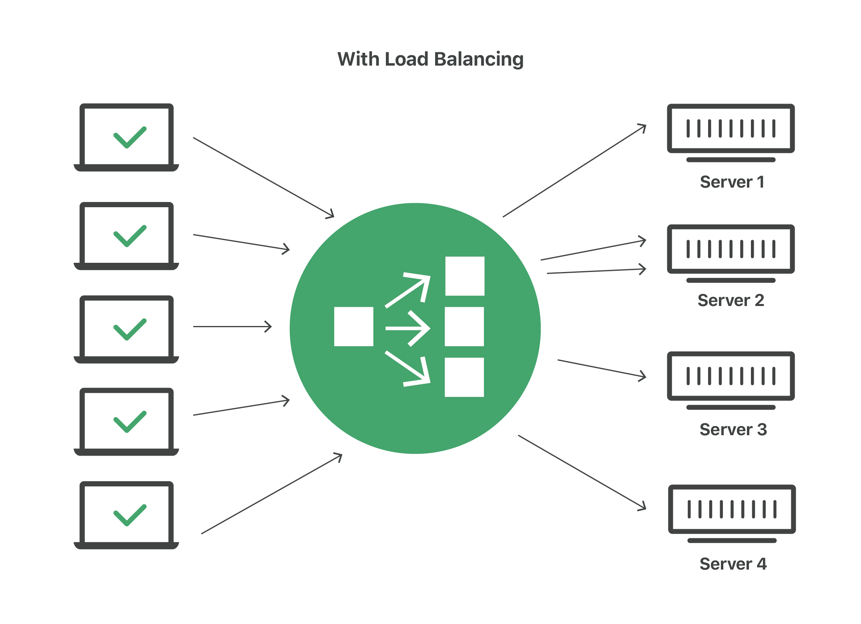
Reverse Proxy
신뢰성 (Reliability) 증대
리버시 프록시를 cluster로 구성해 놓으면 가용성을 높일 수 있고 사용자가 증가하는 상황에 맞게 Web Server 나 WAS 를 유연하게 늘릴 수 있는 장점이 있습니다.
리버스 프록시 앞에 L4 나 load balancer 를 붙이면 Round Robin(RR), Least connection 등 상황에 맞는 분배 알고리즘을 적용해 서비스 신뢰성을 높일 수 있습니다.

Slide 10
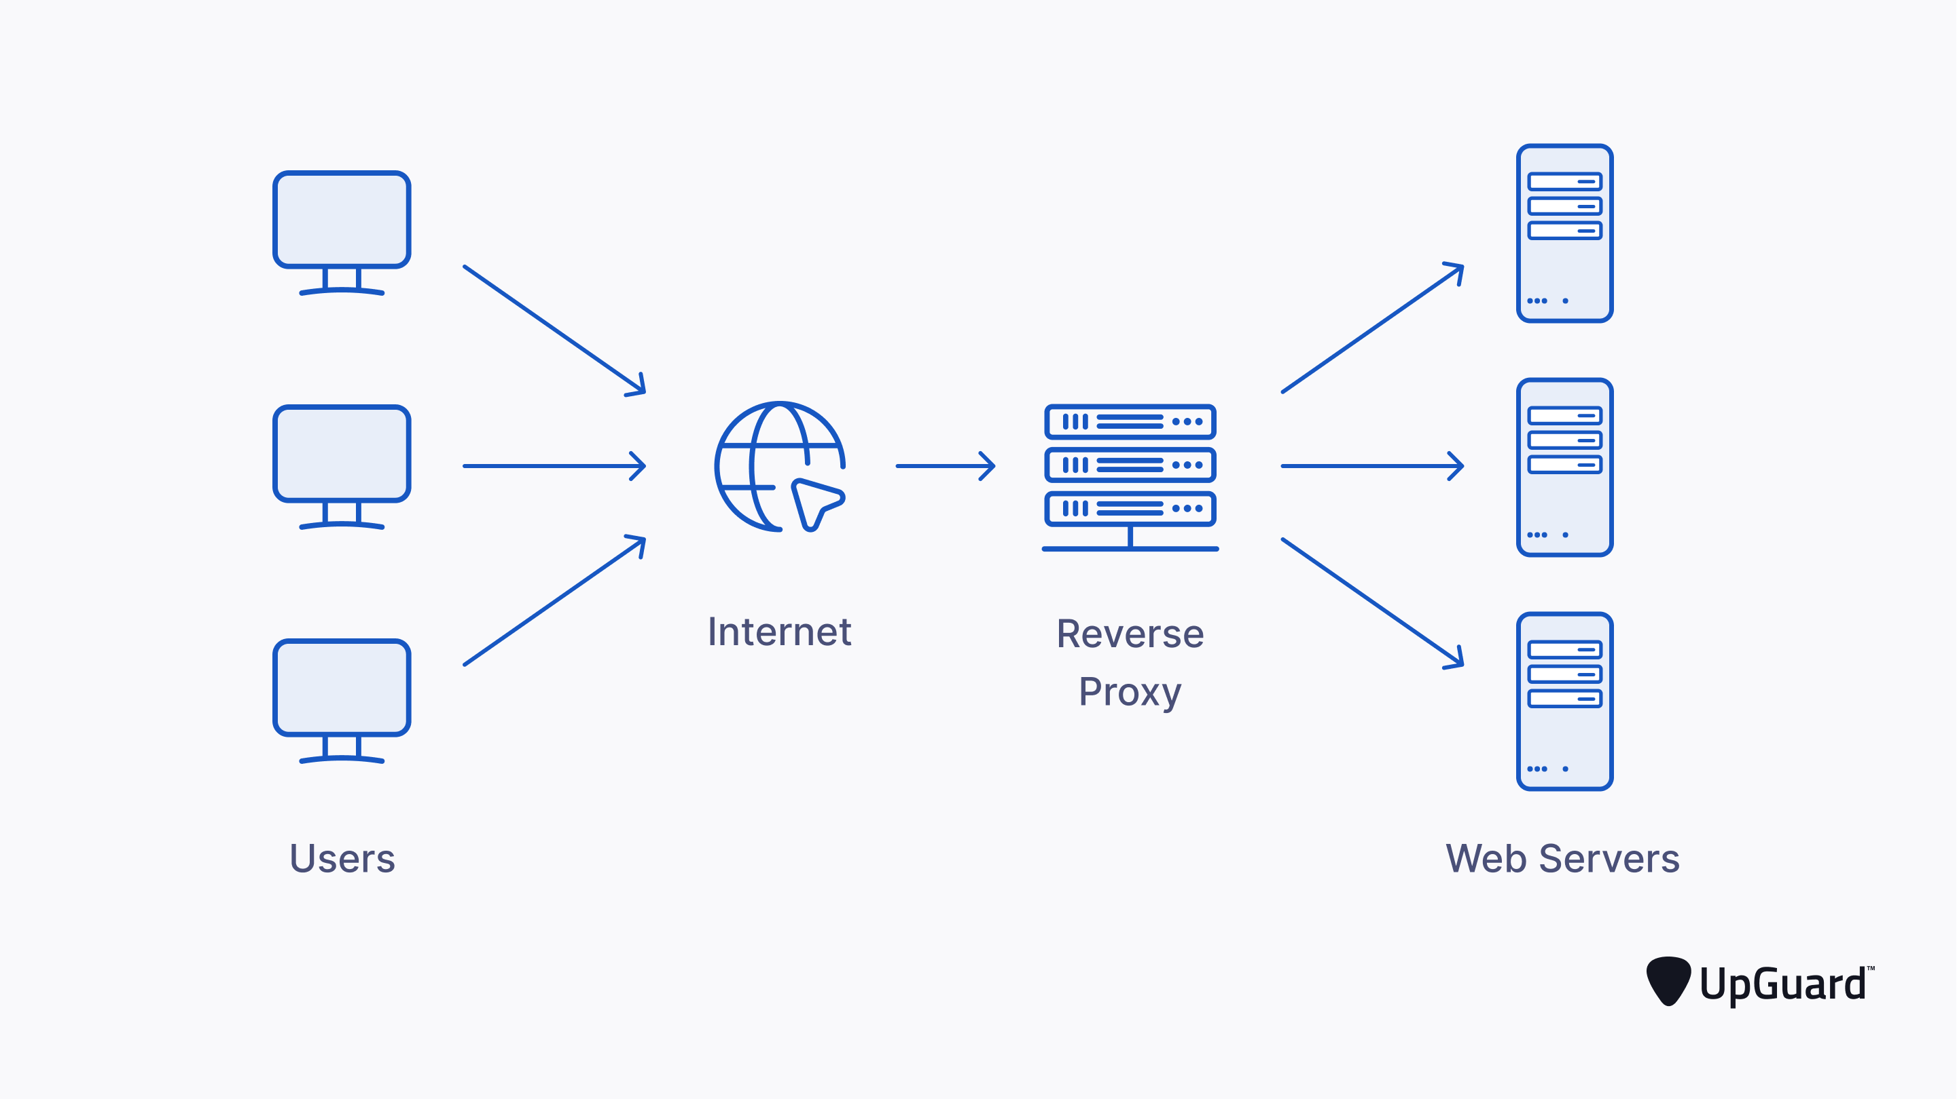
Forward Proxy
정의
사용자가 google.com 에 연결하려고 하면 사용자 PC 가 직접 연결하는게 아니라 포워드 프록시 서버가 요청을 받아서 google.com 에 연결하여 그 결과를 클라이언트에 전달(forward) 해 줍니다.
포워드 프록시는 대개 캐싱 기능이 있으므로 자주 사용되는 컨텐츠라면 월등한 성능 향상을 가져올 수 있으며 정해진 사이트만 연결하게 설정하는 등 웹 사용 환경을 제한할 수 있으므로 보안이 매우 중요한 기업 환경등에서 많이 사용합니다.

Slide 11
CORS
개요
CORS는 Cross Origin Resource Sharing의 약자로 도메인 및 포트가 다른 서버로 클라이언트가 요청했을 때 브라우저가 보안상의 이유로 API를 차단하는 문제입니다.
예로 들면 로컬에서 클라이언트는 3000 포트로 서버는 10000 포트로 서버를 실행했을 때 또는 로컬 서버에서 다른 서버로 호출할 때 발생하게 됩니다.

Slide 12
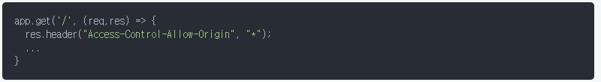
CORS (Cross Origin Resource Sharing) 해결 방안
Access-Control-Allow-Origin response 헤더 추가
어떤 특정한 요청만 적용 하고 싶다면 cross-origin을 허락하는 헤더를 추가해 문제를 해결할 수 있다.

Slide 13

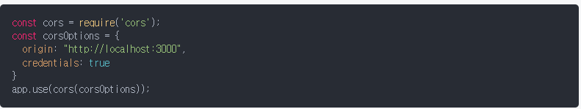
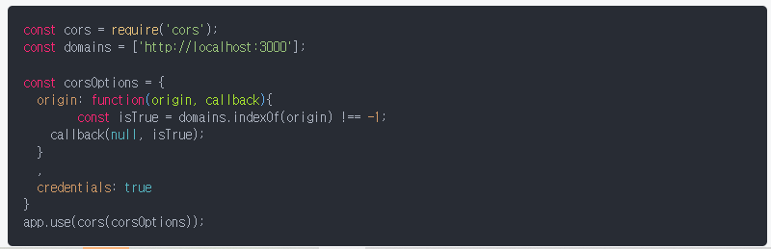
CORS (Cross Origin Resource Sharing) 해결 방안
Middleware cors 추가
npm install cors

